Slide 1
파이썬 프로젝트
KDT 7기
이정욱

Slide 2
개발 목적
파이썬 과목에서 배운 지식을
활용하기 위한 프로젝트.
전 기수 프로젝트를 참고하여
간단한 게임 시스템 개발 목표.
카드를 활용한 게임,
그 중에서도 포커로 프로젝트 설정

Slide 3
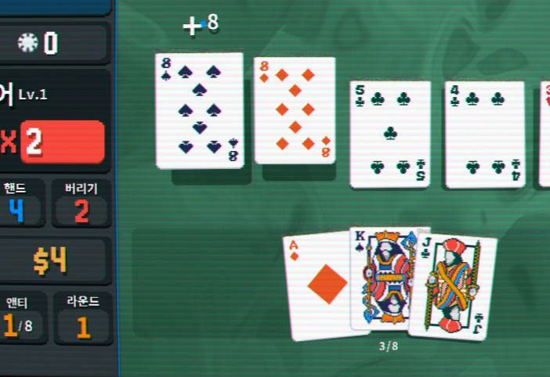
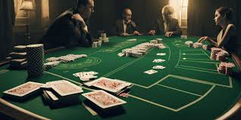
개발 전 문제점
초기 목표였던 포커는
플레이어가 여럿이므로
보다 복잡한 구조가 필요했음
(AI 혹은 실제 플레이어)
혼자 할 수 있는 게임 구조를 가진
‘발라트로’를 모델로 선택.

Slide 4
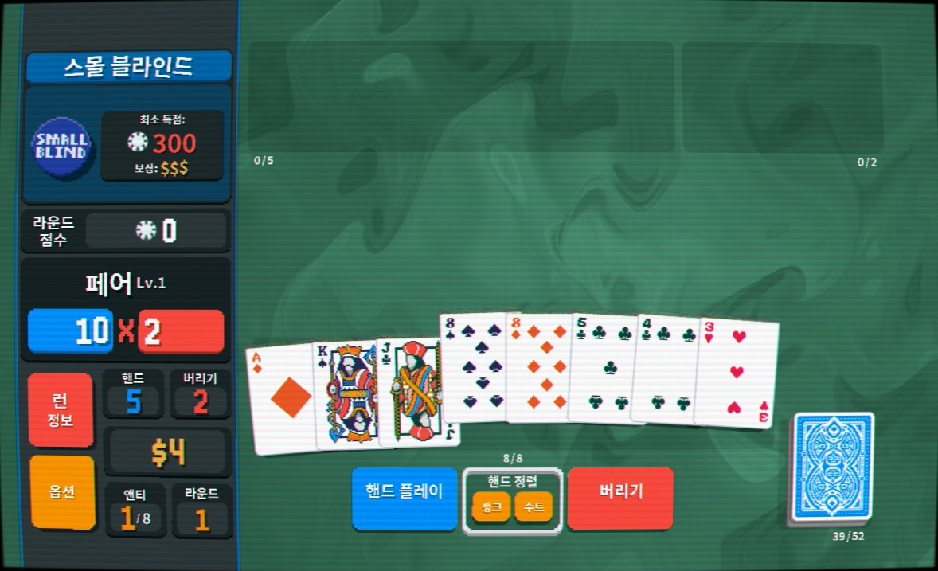
점수
족보계산
핸드/버리기 회수
핸드(선택)
정렬기능(종류,숫자)
플레이/버리기

Slide 5
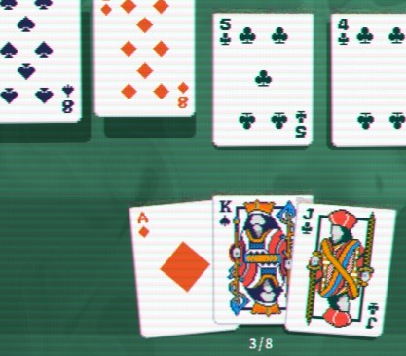
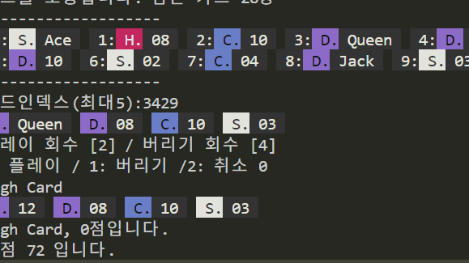
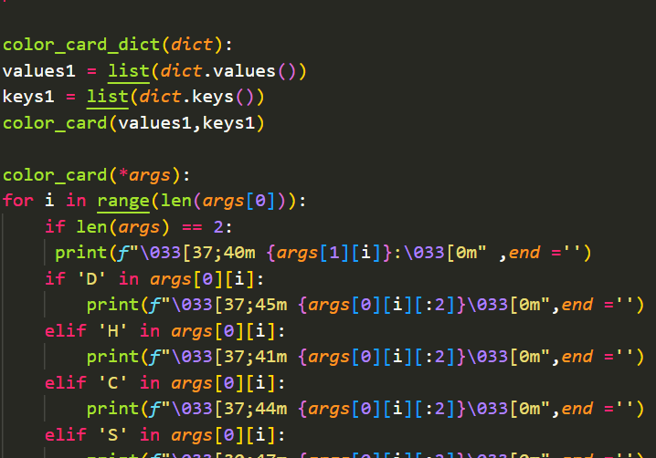
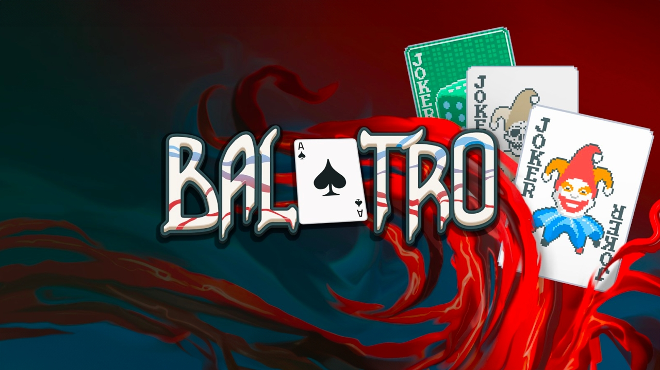
개발한 기능
핸드 (정렬:종류/숫자)
플레이/버리기
족보 판별
점수 계산

Slide 6
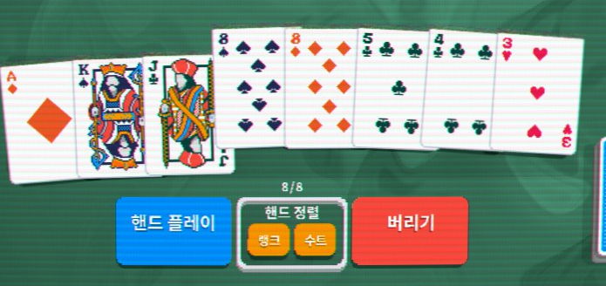
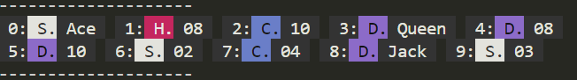
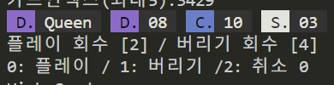
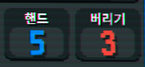
핸드
프로젝트
발라트로

Slide 7
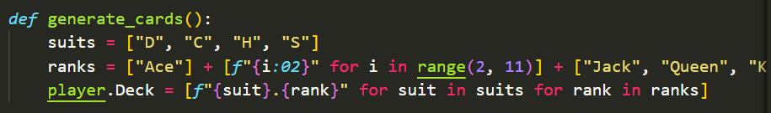
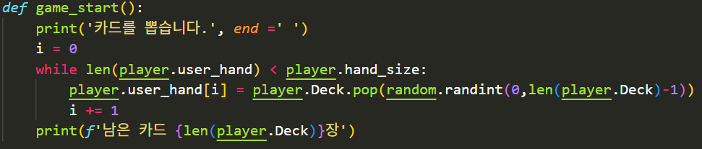
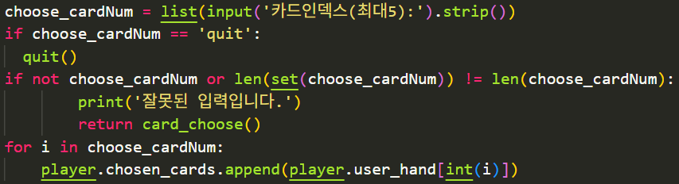
핸드
프로젝트

Slide 8
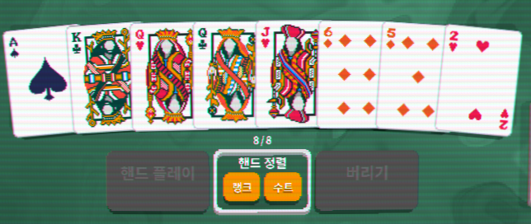
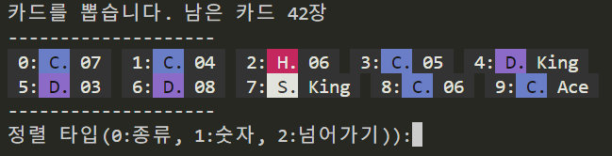
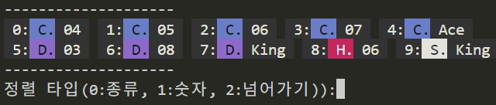
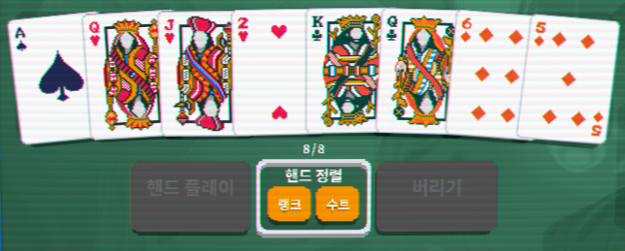
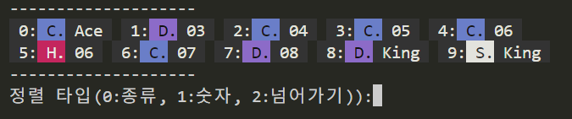
핸드 – 정렬(종류/숫자)
프로젝트
발라트로

Slide 9
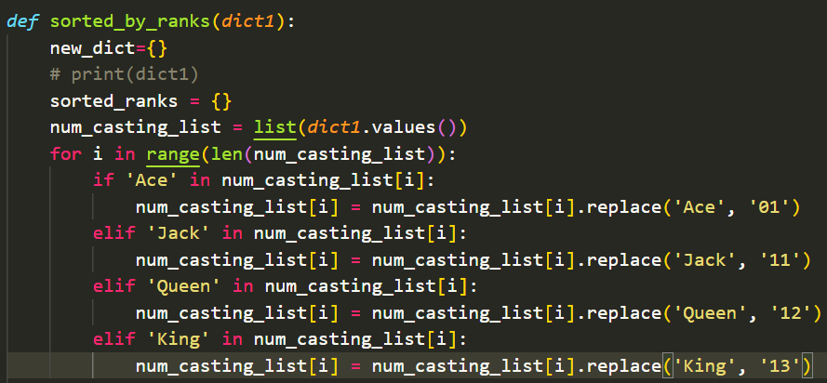
핸드 – 정렬(종류/숫자)
프로젝트
D.02
02.D

Slide 10
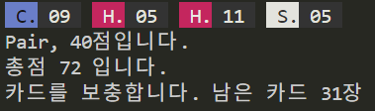
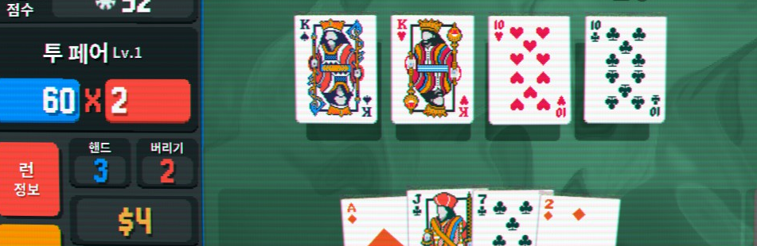
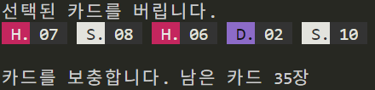
핸드 – 플레이,버리기
프로젝트
발라트로

Slide 11
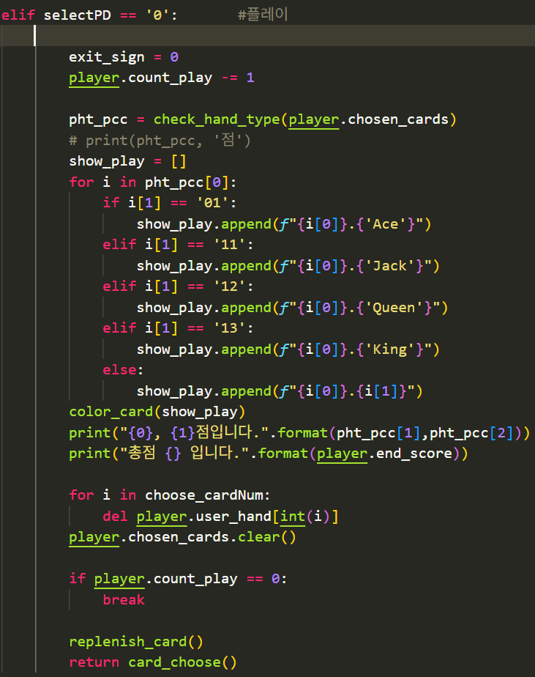
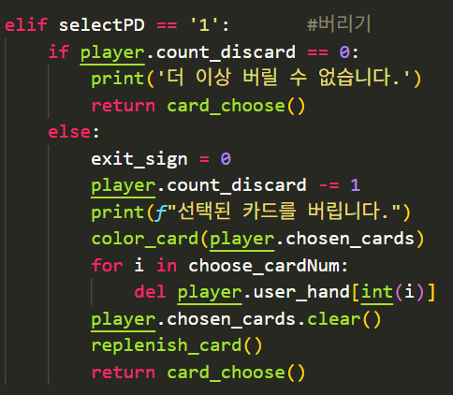
핸드 – 플레이,버리기
프로젝트

Slide 12
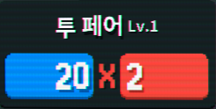
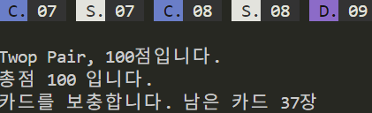
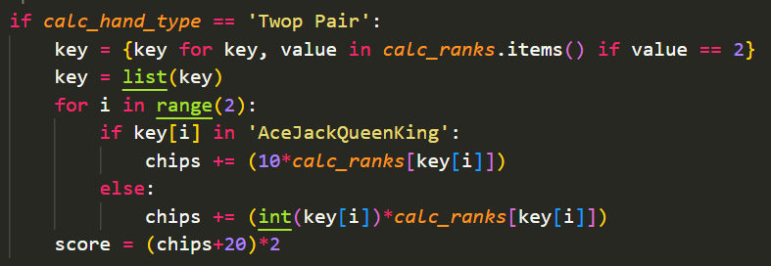
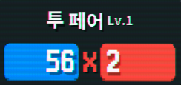
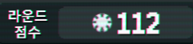
점수 계산
프로젝트
발라트로

Slide 13
개발 후 문제점
최초 구상에 없던 기능을 구현하느라
코드를 효율적으로 짜지 못함.
GUI 없이 키보드 입력만으로 진행하여
불편한 조작

Slide 14
감사합니다

